Slide 1
Управління інтелектуальним капіталом підприємства в сучасних умовах господарювання
Латиш А. Г., Сливка Д. В.
ФЕтаУ, ЕЕП-203
Науковий керівник:
Бойченко К. С. , к.е.н., доцент
кафедри економіки підприємств

Slide 2
Інтелектуальний капітал — це нагромаджена у процесі інтелектуальної діяльності сукупність знань, досвіду, навичок, творчості, здібностей, взаємовідносин, що мають економічну цінність і використовуються у процесі виробництва та обміну з метою отримання доходу.
Управління інтелектуальним капіталом
підприємства направлено на досягнення
стратегічних і оперативних цілей.

Slide 3
ІНТЕЛЕКТУАЛЬНИЙ КАПІТАЛ - СТРАТЕГІЧНИЙ ПОТЕНЦІАЛ ПІДПРИЄМСТВА

Slide 4
Інтелектуальні ресурси виступають основою для визначення інтелектуального потенціалу підприємства
Інтелектуальні ресурси підприємства включають інтелектуальний капітал, інтелектуальну працю та інтелектуальні продукти, які використовують як засоби виробництва. Таким чином, інтелектуальні ресурси в сучасних умовах господарювання трансформуються у інтелектуальний капітал.

Slide 5
Система управління інтелектуальним капіталом підприємств в Україні
І рівень
«Інтелектуальне ядро»
Інтелектуальне ядро організації включає в себе: представників вищого керівництва, найбільш активних і творчих співробітників, незалежно від їх ієрархічного положення в компанії . Завдання «інтелектуального ядра» носять стратегічний характер і полягають у визначенні напрямку розвитку організації, в «каталізації» інноваційних процесів, в проведенні революційних перетворень.
ІІ рівень
Рівень поточного управління
Він об’єднує підсистеми, що здійснюють в основному тактичне управління інтелектуальним капіталом організації. В підсистемі управління людським капіталом значну роль відіграють кадрові служби підприємства. Систему управління інтелектуальним капіталом входять всі співробітники підприємства, що беруть участь в оцінці та розвитку нематеріальних ресурсів.

Slide 6
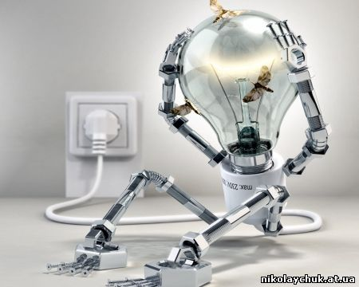
Оцінювання ефективності управління інтелектуальним капіталом - це складова організаційно-економічного механізму управління інтелектуальним капіталом підприємства в сучасних умовах господарювання. В Україні відзначено, що оцінка ефективності управління інтелектуальним капіталом виступає основою прийняття відповідних управлінських рішень і забезпечення процесу саморегульованості організаційно-економічного механізму, дозволяє активно впливати на поточний стан і тенденції розвитку інтелектуального капіталу, встановлювати напрями і масштаби управлінських дій

Slide 7
На сучасному етапі розвитку України, можна зробити висновок, що сучасна організація без інтелектуального капіталу є неповноцінною.
Інтелектуальний капітал відіграє вирішальну роль у розвитку підприємства, оскільки його збільшення є джерелом зростання компанії.

Slide 8
Дякуємо за увагу!

